Slide 1
Catálogo de Productos
Cooperativa Llobremarkt

Slide 2
Productos de
Alimentación

Slide 3
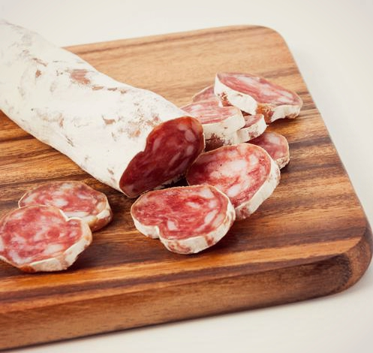
Fuet extra 2 unidades
Ref. 01
SI QUIERES UN DESAYUNO, UN BRUNCH O UN PICA PICA PERFECTO, EL FUET ESTA AHÍ!
Es un embutido típico y por excelencia en Cataluña. Es habitual acompañarlo con pan, tostadas, quesos y otros embutidos.
Un bocadillo muy famoso de Cataluña es el de fuet, muy habitual en los desayunos catalanes.
Es habitual encontrar grupos de amigos en un bar tomando fuet cortado con un refresco.
Precio: 2,50€ Peso: 360g

Slide 4
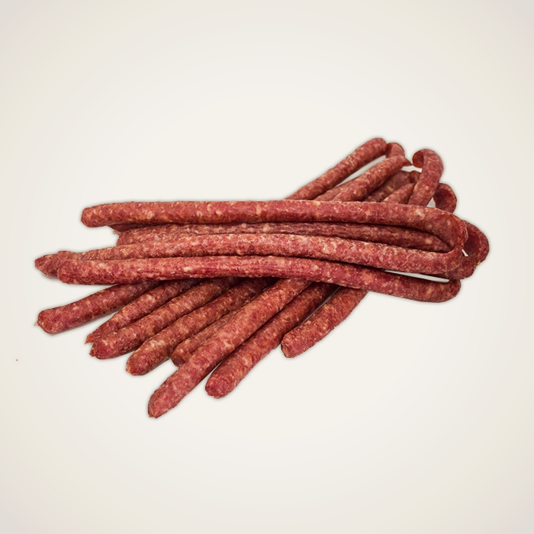
Mini espetec
Ref. 02
CUANDO PRUEBES UNO, NO PODRÁS PARAR!!
El mini-espetec es un embutido corto, relleno de carne de cerdo picada de primera calidad.
Su versión “snack” y en formato mini, hace que sea perfecto para “picar”, para merendar, para llevarlo de excursión, para compartir con los amigos, con la pareja, con la família, etc.
Precio : 1.60€ Peso: 125g

Slide 5
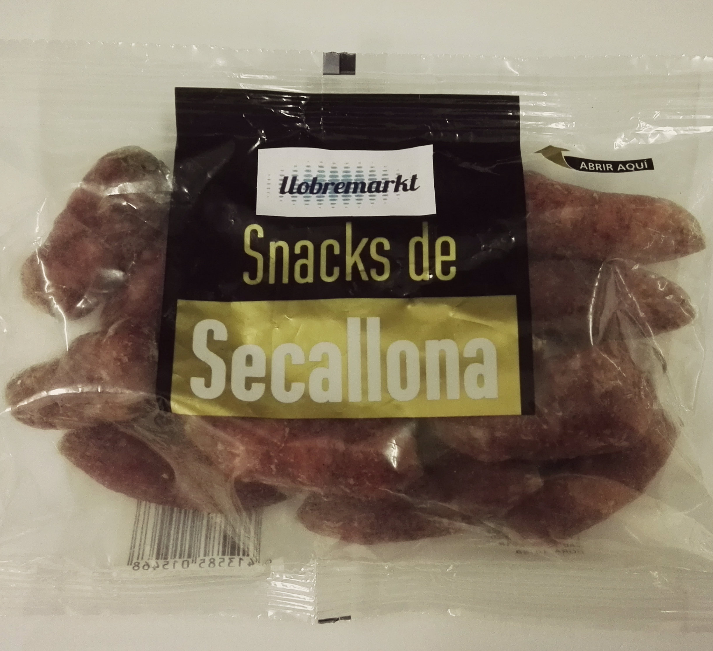
Snacks de Secallona
Ref. 03
¿NO SABES CÓMO LLAMAR LA ATENCIÓN DE ESE CHICO O ESA CHICA QUE TANTO TE GUSTA? INVITALA A UN SNACK DE SECALLONA Y DEJA QUE FLUYA!!
“Snack” con el mítico y delicioso sabor de este embutido típico catalán. su pequeño tamaño la hace el snack perfecto para viajes.
Su versión “snack” y en formato mini, hace que sea perfecto para “picar”, para merendar, para llevarlo de excursión, para compartir con los amigos, con la pareja, con la família, etc.
Precio: 1.10€ Peso:100g

Slide 6
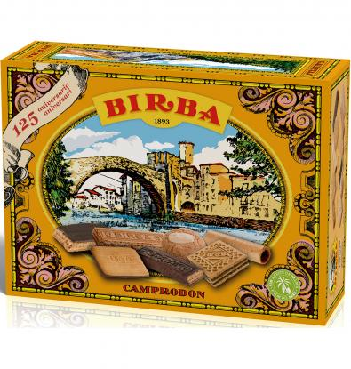
Galletas Birba
Ref. 04
SI TE REGALAN UNA CAJA DE GALLETAS BIRBA, ES QUE TIENES UN AMIGO PARA SIEMPRE!!!
Una combinación de excelente galletas, sabores únicos elaborados artesanalmente con ingredientes de alta calidad.
Hay todo tipo de sabores, imposible que no te gusten todas.
Es el regalo ideal cuando vas a visitar a alguien en su casa o para tener un “detalle” con alguien que realmente se lo merezca.
Precio:4.80€ Peso: 215g

Slide 7
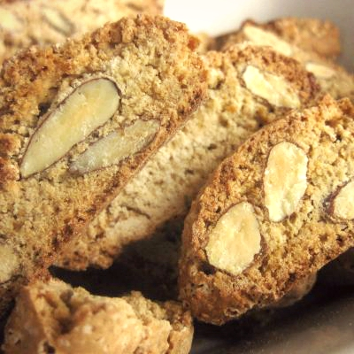
Carquinyolis
Ref. 05
¡PRUEBA LO MÁS DULCE DE CATALUÑA! ¡MUY CRUJIENTES!
Es uno de los dulces más tradicionales de nuestra zona. Elaborada de pan tostado dulce con almendras en su interior.
Es el alimento perfecto para meriendas o comidas y cenas con postres de sobremesas largas
Es el mejor aliado del café, té, refrescos, vino, copas, postres, etc
Precio:1.85€ Peso: 200g

Slide 8
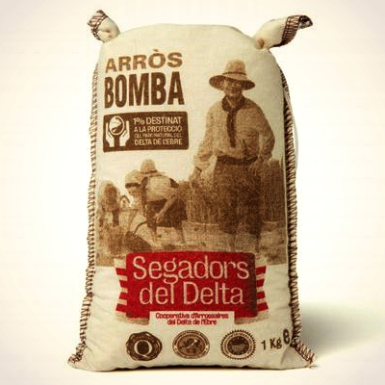
Arròs BOMBA
Ref. 06
EL ARROZ QUE NO SE PASA, NI PASA DE LAS CAUSAS AMBIENTALES!!
Es arroz bomba és el mejor arroz que se cultiva en el Delta del Ebro cultivado de la forma más tradicional!
Con este arroz además colaborarás con el Mantenimiento del Parque Natural del Delta del Ebro...
Precio:5.50€ Peso:1kg

Slide 9
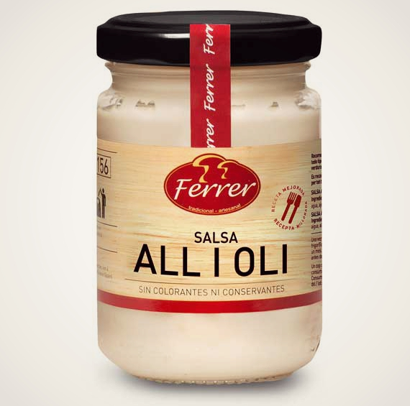
Alioli
Ref. 07
LA FIDEUÁ Y LAS PATATAS FRITAS SE PELEAN POR ELLA!
Es una salsa muy típica de Cataluña elaborada básicamente de ajo y sal.
Es una salsa perfecta para fideuà, todo tipo de carne, especialmente la butifarra, las salchichas o verdura. Muy habitual combinarlo con patatas fritas o bravas.
Unos de los secretos más bien guardados por los catalanes, es untar una tostada con allioli y ponerla unos segundos boca abajo encima la parrilla. Delicioso!
Precio:1.25€ Peso:140g

Slide 10
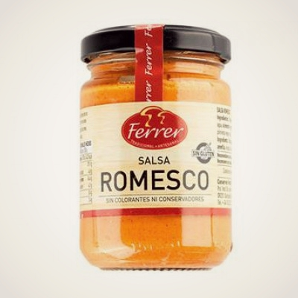
Salsa romesco
Ref. 08
¿NO VAS A PROBAR LA SALSA MÁS TÍPICA DE TARRAGONA?
El romesco és una salsa típica y muy famosa del Campo de Tarragona. Su fama llega a tal punto que se realiza la “Ruta del Xató”. Una ruta por diferentes Restaurantes de Calidad donde cada uno realiza su ensalada “Xató” de una forma diferente.
El “Xató” es una ensalada que está elaborada a base de escarola, bacalao desalado, atún, anchoas y la salsa romesco o “Xató”
También es la salsa por excelencia de los famosos “calçots” y también se utiliza para mariscos y carnes.
Precio:1.25€ Peso:130g

Slide 11
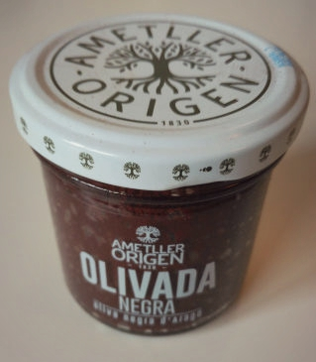
Olivada negra
Ref. 09
LA ACEITUNA, REINVENTÁNDOSE!
La olivada negra de Casa Ametller es un puré artesanal de aceitunas negras salpimentado que darán un sabor especial a tus comidas habitables.
Es habitual encontrar olivada en numerosas ensaladas, y también combinarlo con tostadas.
Cada vez se está utilizando más como ingrediente en algunos bocadillos. Para los amantes de los nuevos, os recomendamos el bocadillo de boquerones, olivada, rodajas de tomate y huevo duro. Delicatessen!
Precio: 2.00€ Peso:156g
.

Slide 12
Productos de
Artesanía

Slide 13
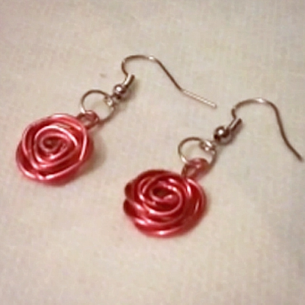
Pendientes de alambre
Ref. 10
EL REGALO PERFECTO PARA ESTE SANT JORDI!
Unos pendientes artesanales de metal en forma de rosa con toda variedad de colores y tamaños.
No te quedes sin ellos!
Color y tamaño a petición.
Precio: 1€

Slide 14
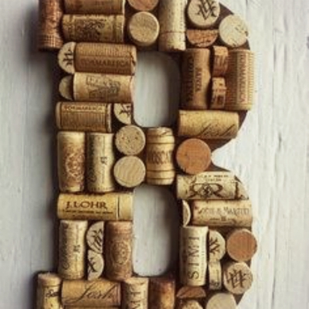
Letras Personalizadas Corcho.
Ref. 11
UN REGALO ORIGINAL PARA ALGUIEN ORIGINAL!
Todo el abecedario en corchos.
Letras a petición
Tamaño de petición
Precio: 3.50€

Slide 15
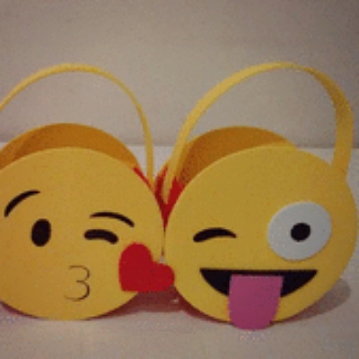
Bolso de goma Eva.
Ref. 12
EL BOLSO MÁS DE MODA!!
Bolso artesanal de goma eva en forma de emoji, una manera de darle un look original a tu estilo.
También podemos ofrecer otra manera distinta de bolsos; en forma de corazón, diamante.. etc.
El precio puede variar. (Según el tipo de bolso i el tamaño)
Precio: 2€

Slide 16
Llaveros en forma de emoji
Ref. 13
¿QUIERES SER LA ENVIDIA DEL INSTI?
Eres la típica persona que pierde las llaves?..GENIAL! Porque con este llavero nunca volverás a perderlas.
.
Precio: 1,5€

Slide 17
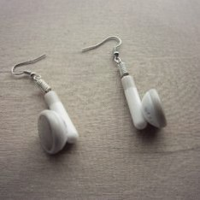
Pendientes auliculates
Ref. 14
NO PUEDE HABER UNA MANERA MÁS ORIGINAL DE COMPLETAR TU LOOK!!
Podrás disimular que escuchas música en el Instituto cuando los profesores se piensen que llevas unos pendientes
Precio: 2€

Slide 18
MUCHAS GRACIAS
POR CONFIAR EN
NUESTRA COOPERATIVA

